Slide 1


Slide 2
UNIVERSIDAD TÉCNICA DEL NORTE INSTITUTO DE POSTGRADO
1
TEMA:
“LA ESTIMULACIÓN DE APRENDIZAJES EN EL DESARROLLO MOTRIZ, AFECTIVO, COGNITIVO Y LINGÜÍSTICO DE LAS NIÑAS Y NIÑOS DEL PRIMER AÑO DE EDUCACION GENERAL BÁSICA EGB DE LAS INSTITUCIONES EDUCATIVAS DE LA CIUDAD DE ATUNTAQUI”.

Slide 3
TESIS DE GRADO DE MAESTRÍA
2
AUTORA:
Lcda. Ligia Jácome
DIRECTOR
Dr. Frank Guerra MSc.

Slide 4
CONTEXTUALIZACIÓN DEL PROBLEMA
3
Antecedentes
El origen Estimulación Temprana década de los años 50 y 60.
Es en los años 60 cambios sociales, políticos, científicos y en educación abren el camino Estimulación Precoz.
La creación de centros infantiles, orientados al cuidado o educación de niños pequeños, fue sin duda motivado por la incorporación masiva de la mujer al mundo laboral, y la necesidad de instruir a una población cada vez más industrializada pero poco preparada en los nuevos campos técnicos y profesionales.
Hoy es necesario que los padres y madres tengan conocimientos sólidos sobre estimulación temprana, esto permitirá mejorar las condiciones del niño en la educación regular.

Slide 5
PLANTEAMIENTO DEL PROBLEMA
4
La población se dedica a la industria textil, razón por la que las madres de familia se ausenten de sus hogares.
Los padres dejan a sus hijas e hijos al cuidado de familiares o de otras personas cercanas a la familia, empleadas domésticas, entre otros.
Es importante sensibilizar a los padres y madres de familia sobre la importancia de las acciones de estimulación de aprendizajes como un espacio para potenciar la futura formación integral del ser humano.

Slide 6
FORMULACIÓN DEL PROBLEMA
5
Las personas encargadas de la atención y cuidado de los niños y niñas menores de 5 años , tienen una formación y conocimientos muy limitados sobre estimulación de aprendizajes, lo que dista del requerimiento básico para potencializar el desarrollo de los infantes, en consecuencia esta no es garantía para que los aprendizajes posteriores sean efectivos.

Slide 7
OBJETIVOS
6
GENERAL
Desarrollar una propuesta de estimulación de aprendizajes para niños menores de cinco años de edad de la ciudad de Atuntaqui, cantón Antonio Ante, que incida positivamente en el desarrollo motriz, socio-afectivo, cognitivo y lingüístico.
ESPECÍFICOS
Diagnosticar el nivel de conocimientos sobre estimulación de aprendizajes, a las personas responsables del cuidado del niño menor de cinco años.
Evaluar el nivel de desarrollo motriz, lingüístico, socio-afectivo y cognitivo de los niños del primer año de Educación Básica, a través del documento Funciones Básicas adaptación UC.IE.DO.2000.
Establecer cuál de las áreas del desarrollo integral ha sido mayormente estimulada en los niños que ingresan al primer año de educación básica de las escuelas de Atuntaqui.
Proporcionar a los padres de familia una Guía de estimulación de aprendizajes con un conjunto de conocimientos graduados y sistemáticos que les permitan vivenciar conjuntamente con sus hijos actividades que contribuyan a su desarrollo integral.

Slide 8
PREGUNTAS DE INVESTIGACIÓN
7
¿Cuál es el grado de conocimientos que tienen las personas responsables del cuidado de los niños menores de cinco años sobre estimulación de aprendizajes?
¿Qué nivel de desarrollo motriz, lingüístico, socio-afectivo y cognitivo han alcanzado los niños del primer año de Educación Básica?
¿Qué área del desarrollo integral ha sido estimulada eficazmente en los niños que ingresan a primer año de educación Básica en las escuelas de Atuntaqui?
¿Apoyará positivamente a los responsables del cuidado de niños menores de cinco años, una Guía de Estimulación de aprendizajes para potenciar el desarrollo integral de los infantes?

Slide 9
JUSTIFICACIÓN E IMPORTANCIA
8
Las condiciones socioeconómicas actuales han ido deteriorando la calidad de tiempo que se comparte con los hijos e hijas, lo que ha influido notablemente en el desarrollo integral de los infantes menores de cinco años.
La información que se obtenga en el diagnóstico permitirá que el Gobierno del cantón Antonio Ante, incluya en su accionar programas de apoyo familiar, que permitan que las familias tengan espacios para que las hijas e hijos puedan desarrollar capacidades innatas, pero que si no se ponen atención se pueden ver limitadas o lo que es peor se las puede perder.
Las familias se verán involucradas en el desarrollo integral de sus hijos, lo que permitirá explotar al máximo las potencialidades de los mismos.

Slide 10
MARCO TEORICO
9
ESTIMULACIÓN TEMPRANA DE LOS APRENDIZAJES
En los primeros años de vida, el niño inicia la aproximación al mundo y comienzan sus aprendizajes, construyendo su desarrollo, y relacionándose con el medio. Por ello, los programas de Estimulación Temprana o Precoz van dirigidos al niño en las primeras etapas de la vida, principalmente desde la etapa prenatal hasta los 5 años, según los casos.

Slide 11
TEORIAS DE APRENDIZAJE
10
PSICOLOGÍA EVOLUTIVA DE PIAGET
Se deriva del desarrollo evolutivo del niño o niña, se centra más en la relación entre el desarrollo Psicológico y el proceso de aprendizaje, es decir que mientras el niño va madurando, se está preparando para un cambio de etapa.
TEORÍA HISTÓRICO - CULTURAL
Propone que los niños y niñas sean artífices de su conocimiento y que la acción del adulto sea mediar para poner al alcance de este los materiales, instrumentos, teoría para interiorizarlos.

Slide 12
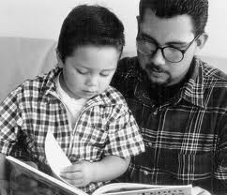
TEORÍA HISTÓRICO-CULTURAL
11
Relación entre aprendizaje y desarrollo
La Zona de desarrollo próximo
La Mediación Social del aprendizaje
Ley de doble formación

Slide 13
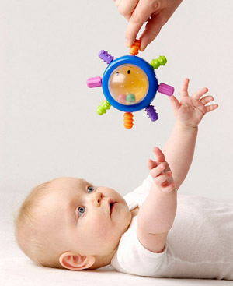
¿COMO INCIDE LA ESTIMULACION DE APRENDIZAJES EN EL DESARROLLO?
12
Cuatro áreas básicas
Cognitivo
Lenguaje
Socio-afectivo
Sensorio-Motriz
El potencial genético no es determinante por si mismo para el aparecimiento de un comportamiento o un aprendizaje, necesita la intervención de un agente mediador.
Con la estimulación temprana no queremos hacer niños y niñas genios, nos interesa potencializar el desarrollo.
El respeto al ritmo de aprendizaje de cada niño, permitirá un mejor proceso de estimulación, ya que la ET no es magia ni un acto sobrenatural.

Slide 14
METODOLOGÍA DE LA INVESTIGACION
13
Tipo de investigación
La investigación es bibliográfica, descriptiva y de campo; se inició con recopilación de información con la finalidad de obtener datos sobre desarrollo infantil integral y las estrategias que sirvieron de base para describir y estructurar el trabajo final de intervención.
Diseño de investigación
En este estudio no se pueden controlar las variables que intervienen en el problema en mención, el tipo de investigación que se llevará a efecto será LA INVESTIGACION NO EXPERIMENTAL, ya que no se va ha experimentar ningún fenómeno o hecho.

Slide 15
CONTINUACIÓN DE LA METODOLOGÍA…
14
Población
La investigación de campo, se realizó con todas las niñas y niños que ingresaron al primer año de Educación Básica en el año lectivo 2010-2011, de todas las Instituciones Educativas de Atuntaqui.
Dando un total de 419 entre niñas y niños, de acuerdo con este mismo número de estudiantes, se estableció la necesidad e importancia de aplicar las encuestas a las madres y padres de familia.

Slide 16
CONTINUACIÓN DE METODOLOGÍA…
15
Métodos de investigación
Métodos estadísticos: se utilizó al tabular los datos empíricos.
Métodos teóricos: fueron necesarios para la construcción y desarrollo de la teoría científica.
Inductivo – deductivo
Analítico – Sintético
La Observación: la aplicación de la Prueba de funciones básicas adaptada a los 419 niños de Primer año de Educación Básica de las Instituciones de la Cuidad de Atuntaqui. Así como en el momento de la validación de la propuesta.
Técnicas de recolección de datos
a) Encuesta a representantes de las niñas y niños de primer año de Educación básica de las Instituciones educativas de Atuntaqui.
b) Escala de Funciones Básicas adaptación 2000, aplicada a los niños y niñas que ingresan a primer año de Educación básica.

Slide 17
RESULTADOS DEL DIAGNÓSTICO TÉCNICO SITUACIONAL
16
Primera etapa: Pre-diagnóstico a las personas que cuidan a los niños.
Segunda etapa: Diagnóstico a los representantes y niños del primer año de educación básica.
INSTRUMENTOS UTILIZADOS:
- Encuesta para quienes se encargan del cuidado de niños que ingresan a primer año de educación básica.
- Prueba de funciones básicas para niños que ingresan a primer año de EGB.

Slide 18
HALLAZGOS DEL ESTUDIO
17
Nivel de instrucción de la madre o persona que le cuida a la niña o niño.

Slide 19
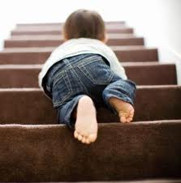
DESARROLLO DE LOS NIÑOS
18
MOTRIZ |  | COGNITIVA |  | SOCIO-AFECTIVA |  | LENGUAJE
POSITIVO | NEGATIVO | POSITIVO | NEGATIVO | POSITIVO | NEGATIVO | POSITIVO | NEGATIVO
324 | 95 | 78 | 341 | 140 | 279 | 36 | 383
RENUNCIAR A LA POSIBILIDAD DE DESARROLLAR TODAS LAS ÁREAS DE APRENDIZAJE A TRAVÉS DE ACCIONES EDUCATIVAS, SERÍA PERDER LA POSIBILIDAD DE TENER SERES HUMANOS INTELIGENTES

Slide 20

LA PROPUESTA
19
“GUÍA DE ESTIMULACIÓN DE APRENDIZAJES EN NIÑOS Y NIÑAS MENORES DE CINCO AÑOS, DIRIGIDA A MADRES Y PADRES DE FAMILIA”
PROPOSITOS
Proporcionar a las madres y padres de familia un conjunto de conocimientos organizados y sistematizados que les permita tener una vivencia real y práctica con los niños.
Sensibilizar a las personas dedicadas al cuidado de los niños, sobre la importancia y beneficios que aportan la práctica de actividades motrices, afectivas y sociales desde las edades mucho más tempranas.
OBJETIVO
Mejorar los niveles de aprendizaje orientando a potenciar el desarrollo de destrezas motrices, cognitivas, lingüísticas y socio-afectivas en los niños, menores de 5 años de edad, de la ciudad de Atuntaqui.

Slide 21
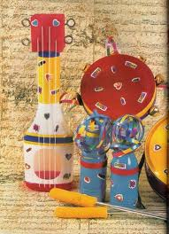
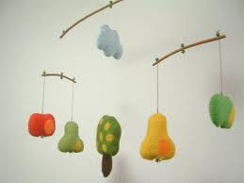
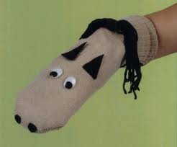
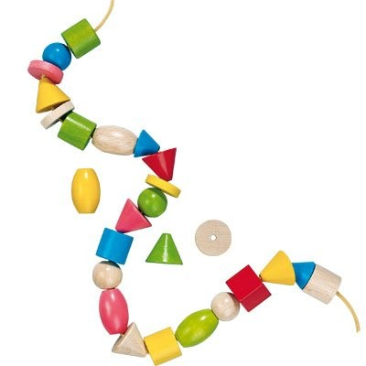
ORGANIZACIÓN DIDACTICA DE LA GUIA
20
CONSIDERACIONES BASICAS
Grupo meta: Niños y niñas menores de 5 años
Dirigido a personas que cuidan de los niños
Se establecen logros mínimos a alcanzarse en cada edad.
Actividades relacionadas con las cuatro áreas básicas del conocimiento
Recursos didácticos que se pueden aplicar en las áreas de desarrollo
JUGUETES

Slide 22
VALORACION Y VALIDACION DE LA PROPUESTA
21
Se destacan los siguientes aspectos:
Idea global del trabajo de investigación
Objetivos
Pertinencia: uso institucional o como modelo
Secuencia Lógica, organizada, sistemática.
Profundidad: técnica-pedagógica- metodológica-científica
Modelo de intervención- Mejoramiento contínuo
Lenguaje- Claro y práctico.
Comprensión a todo nivel
Creatividad propia- mejorada o adquirida.
Impacto: social-educativo-pedagógico

Slide 23
CONCLUSIONES Y RECOMENDACIONES
22
CONCLUSIONES
El nivel de conocimientos de las personas encargadas del cuidado de los niños de 0 a 5 años, es muy limitado; la mayoría de adultos aplican empíricamente lo que han aprendido de sus padres, es decir, que los estímulos no son intencionados.
La mayoría tienen desarrollada la motricidad gruesa, ya que se desplazan con facilidad, en cuanto a motricidad fina, relacionada con la coordinación visual- auditiva- motora tienen mucha dificultad. El área de lenguaje es poco desarrollada lo que impide la relación socio-afectiva y emocional.
La falta de estimulación de la motricidad fina limita el proceso de lectoescritura, ya que el niño ha retrasado el desarrollo de la coordinación viso-oculo-manual
Los diferentes recursos didácticos que se han diseñado para cada una de las edades y de acuerdo a las áreas de desarrollo; se ha comprobado que si apoyan eficazmente a las tareas de las personas encargadas del cuidado y educación de los niños.

Slide 24
RECOMENDACIONES
23
Debe realizarse los procesos de estimulación desde que el niño se está formándose en el vientre materno.
La estimulación a través de los cinco sentidos logra que los niños desarrollen conductas o aprendizajes antes de lo previsto.
Se debe socializar en las familias, la utilización de estimulación temprana como el recurso para estimular las cuatro áreas de desarrollo: Lenguaje, Motricidad, Socio-afectivo y cognitivo. Los instrumentos de estimulación deben innovar técnicas y estrategias que mejoren los aprendizajes.
Los juegos y estrategias serán más efectiva si se les adecua a cada edad y se considera las características físicas, intelectuales y sociales de cada pequeño, sin dejar de reconocer que la mediación del adulto potenciará el desarrollo de los niños.

Slide 25
GRACIAS A USTEDES
24
LA PERSONA QUE CREE CON FIRMEZA, QUE EL TRABAJO Y LA CONSTANCIA VENCERAN LOS OBSTACULOS QUE DETIENEN EL CRECIMIENTO Y DESARROLLO PERSONAL E INSTITUCIONAL, ES UN VENCEDOR.
SU SERVIDORA
LIGIA

